Slide 1
Генерация заголовков c использованием стем, лемм и граммем
Степанов Матвей

Slide 2
Постановка задачи
Задача автоматической генерации заголовков заключается в создании алгоритмов, которые принимают на вход текст и выдают его сокращённое представление (1-12 слов), содержащее основную информацию текста.
Данная работа направлена на исследование и усовершенствование существующих алгоритмов абстрактного и извлекающего способов генерации заголовков, основанных на нейронных сетях.
Исследуемые модели предназначены для работы с новостными статьями, написанными на русском языке.

Slide 3
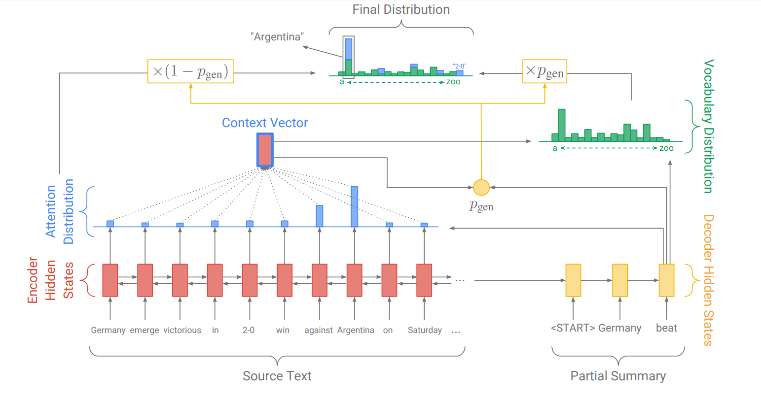
Baseline
Seq2Seq + Attention + Pointer
Abigail See et al 2017

Slide 4
Проблемы с морфологически богатыми языками
Большое многообразие форм слов русского языка усложняет задачу:
Если фиксировать размер словаря, то при работе с русским языком будет больше OOV (out of vocabulary) во входных текстах, чем при работе с английским
Если увеличить размер словаря для модели на русском, чтобы научить её выдавать такие же качественные заголовки, как у модели на английском, то усложнится обучение

Slide 5
Улучшения модели
С целью улучшения работы модели с текстами на морфологически богатых языках (например, на русском) были опробованы следующие подходы:
Кодирование стема + флексия
Кодирование лемма + граммема
Увеличение глубины сети
Первые 2 позволяют значительно уменьшить размер используемого словаря и кол-во параметров модели, тем самым упрощая процесс обучения.

Slide 6
Кодирование стема + флексия
Используем стеммер Портера для перевода текста в последовательность стем и флексий и учим модель работать с ними.
Martin F. Porter. An algorithm for suffix stripping (1980)

Slide 7
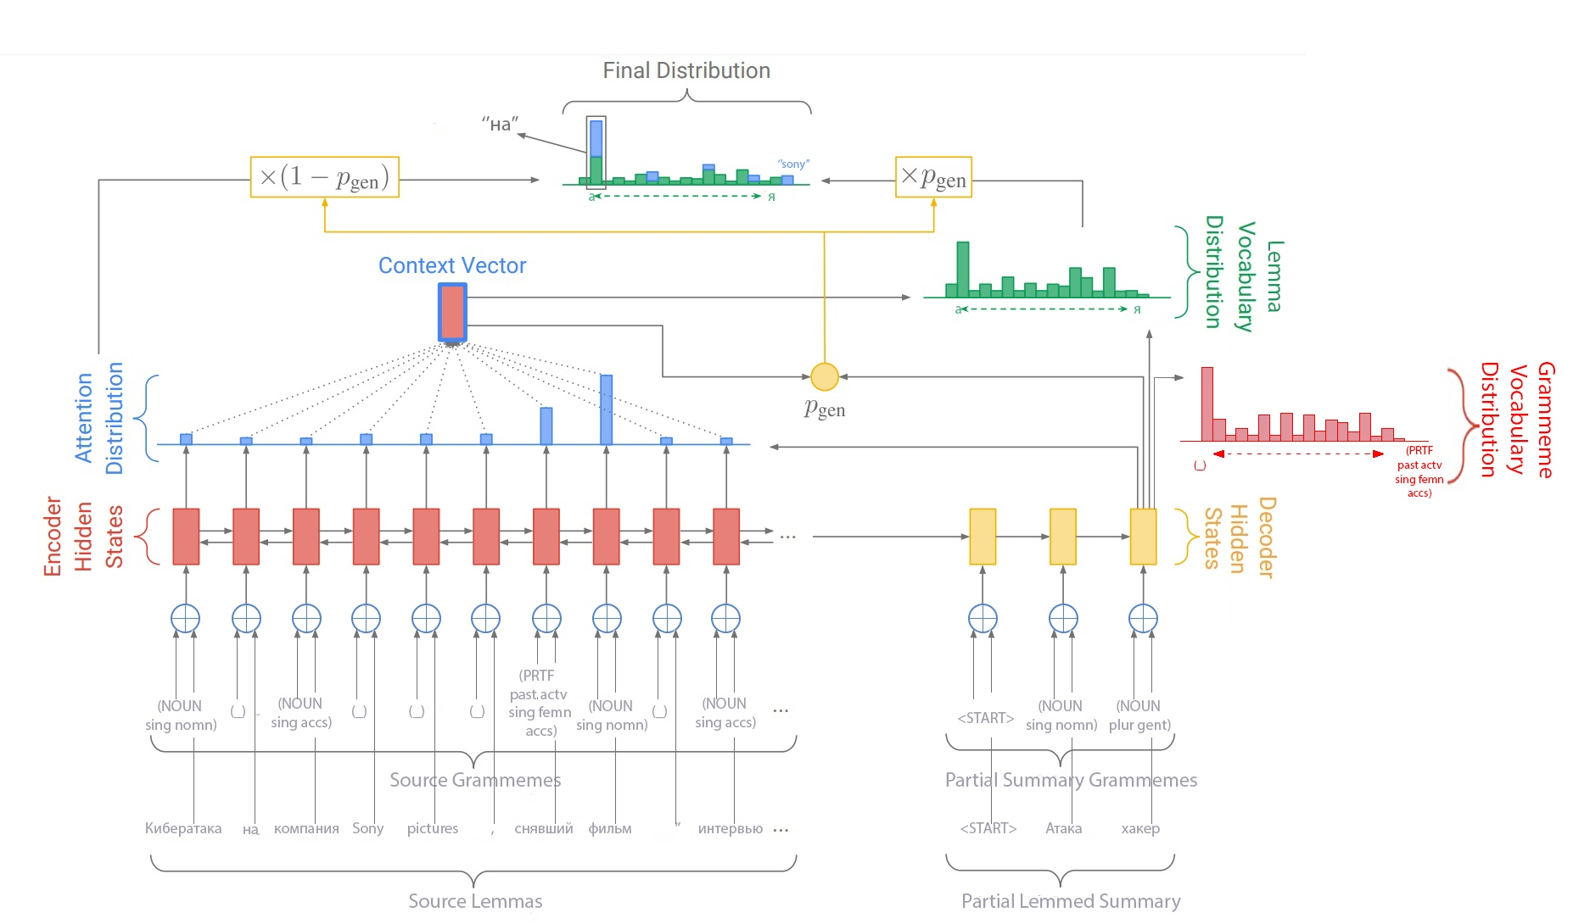
Кодирование лемма + граммема

Slide 8
Исследуемые датасеты
Корпус новостных статей с сайта «ria.ru» – ~1 млн. текстов, предназначенные для обучения моделей
Корпус новостных статей с сайта «lenta.ru» – 10000 текстов, используемые для тестирования моделей

Slide 9
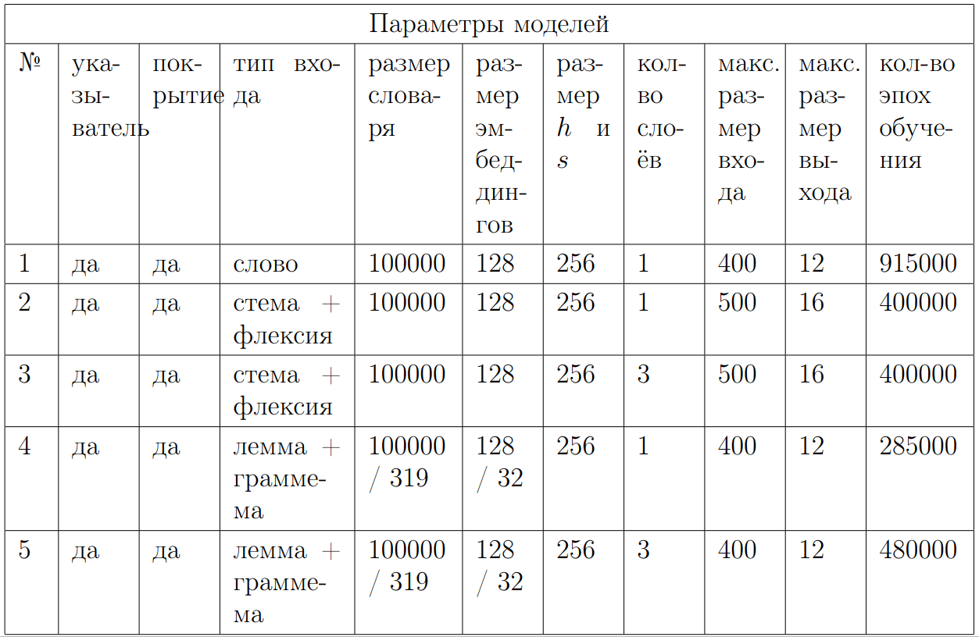
Исследуемые модели

Slide 10
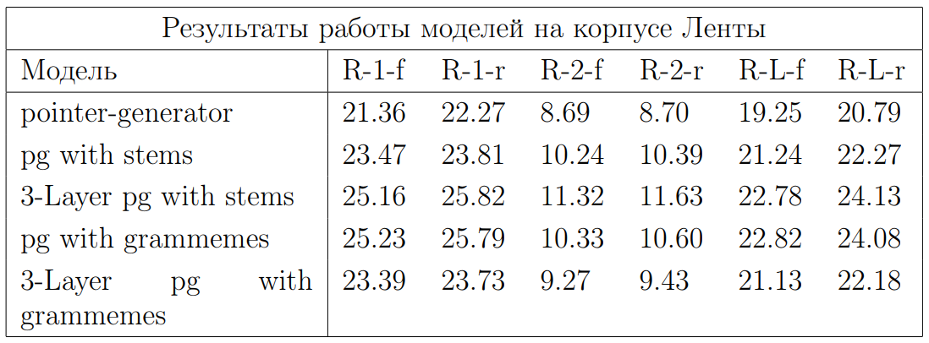
Результаты

Slide 11
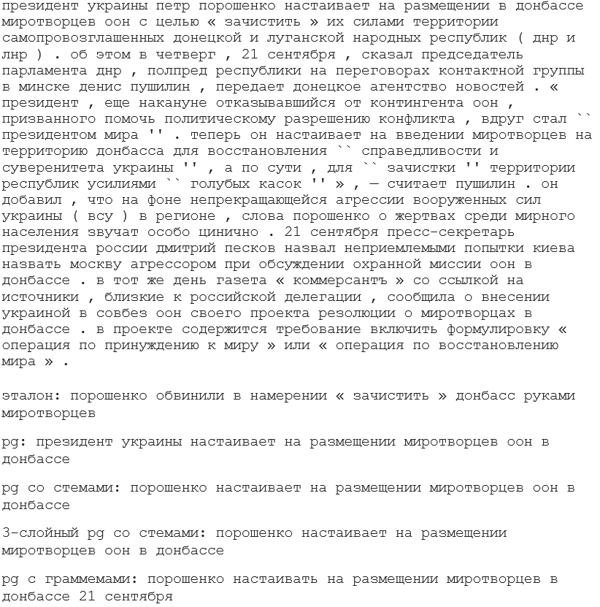
Результаты

Slide 12
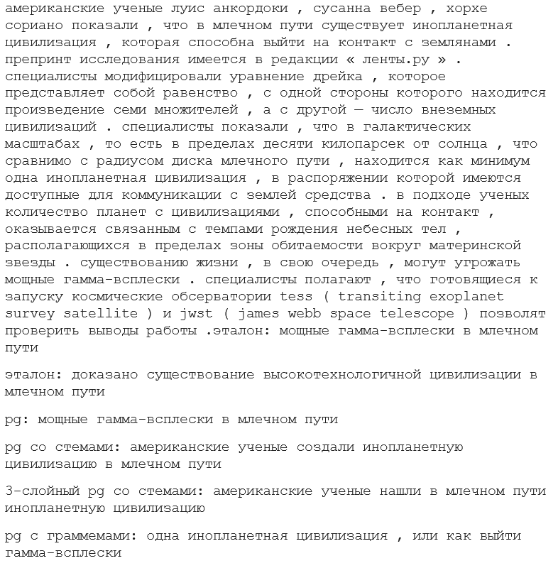
Результаты

Slide 13
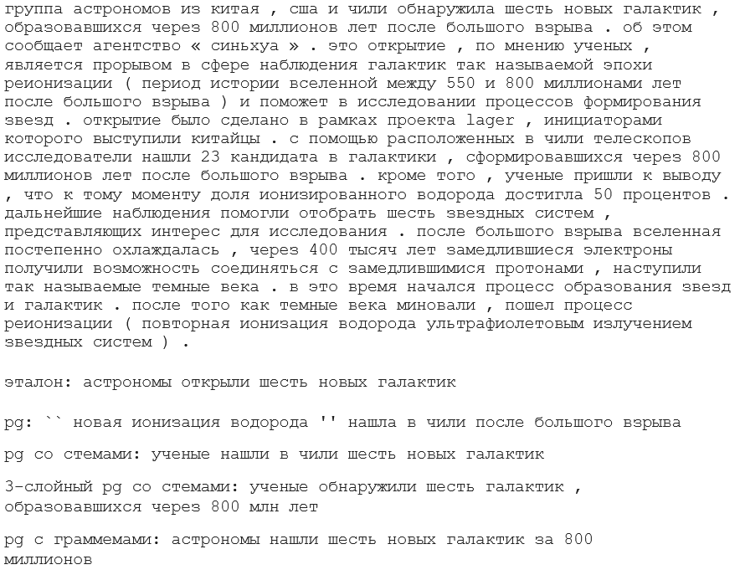
Результаты

Slide 14
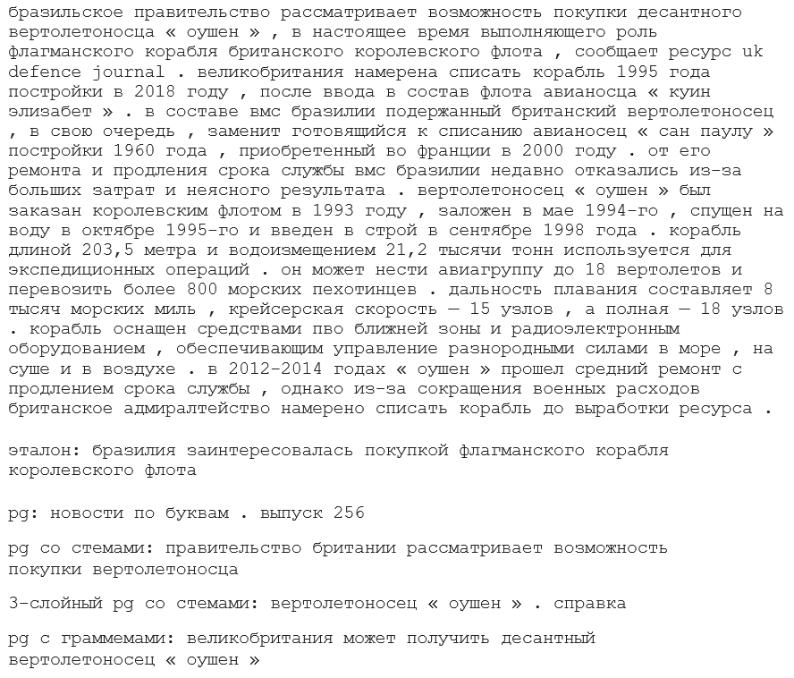
Результаты

Slide 15
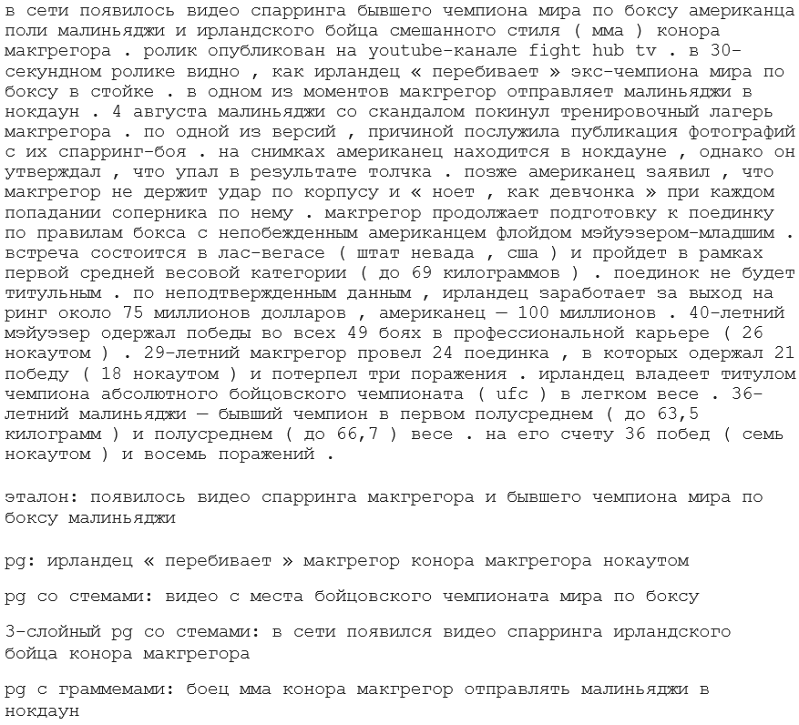
Результаты

Slide 16
Проблемы генерируемых заголовков
Все исследуемые модели часто путают описываемые лица, подставляют неправильные даты или используют не совсем подходящие слова
3-слойный pg со стемами и pg с граммемами часто используют неправильные формы слов
Все модели, кроме тех, что работают со стемами, часто выдают заголовки, которые кажутся незаконченными, либо выдают странные конструкции, не имеющие место в языке

Slide 17
Выводы
Лучше всего себя показывают модели, использующие стемы
Хоть модель с граммемами лучше оценивается ROUGE-метрикой, в большинстве случаев её заголовки выглядят хуже, чем у модели со стемами, а в ряде случаев хуже, чем у бейзлайна.

